Slide 1
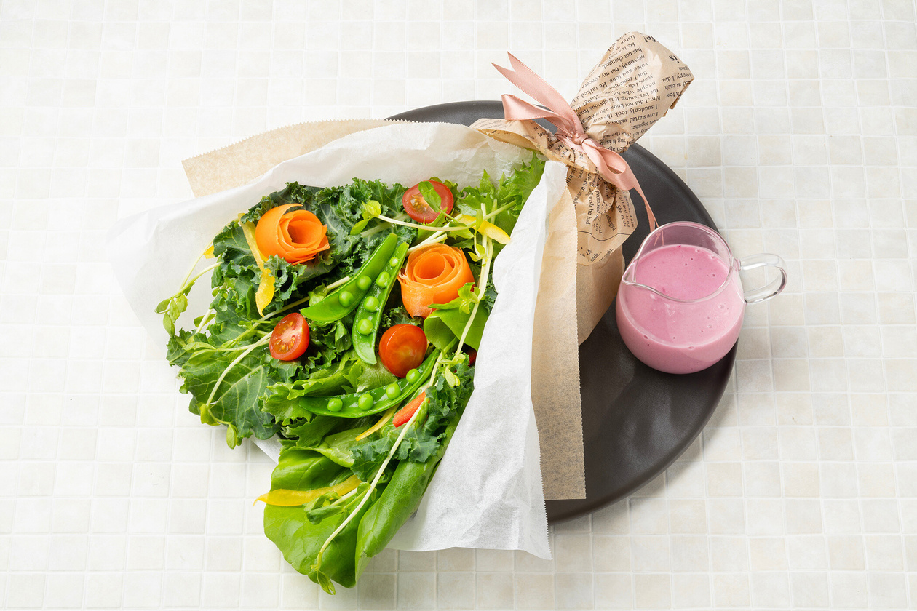



Salad
Bouquet
ご予約必須
限定 食
円 ETC.
サラダブーケ
お祝いや感謝のひとときに、
心ばかりの彩りを

